Slide 1
Lecture 08
Synthetic Streamflow Generation
Notes:
https://snu-ac-kr.zoom.us/j/84027051484?pwd=aU5OZitOKzUyRW9DQ0s0TkpIMSs4UT09

Slide 2
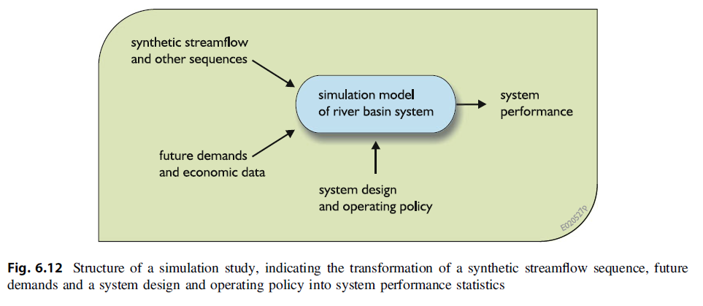
6.8 Synthetic Streamflow Generation (p.257)
Why do we Generate Synthetic Streamflow?
Little or no data for your system
Evaluate the effect of hydrologic non-stationarity on your system
Types of Synthetic streamflow generators
Indirect approach: generate precipitation and temperature series and input them to a hydrologic model of a basin (GCM)
Direct approach: uses statistical techniques to generate streamflow time series directly

Slide 3
6.8 Synthetic Streamflow Generation (p.257)
Types of Synthetic streamflow generators
Direct approach: uses statistical techniques to generate streamflow time series directly
Types of direct approaches
Parametric methods
Relies on hypothesized statistical model of streamflow whose parameters are selected to achieve a desired result
Time series model! (Autoregressive Moving Average- ARMA)
Non-parametric methods
Re-sample flows from a record & rely heavily on the data
Examples include Block bootstrapping, k-nearest neighbor, etc.

Slide 4
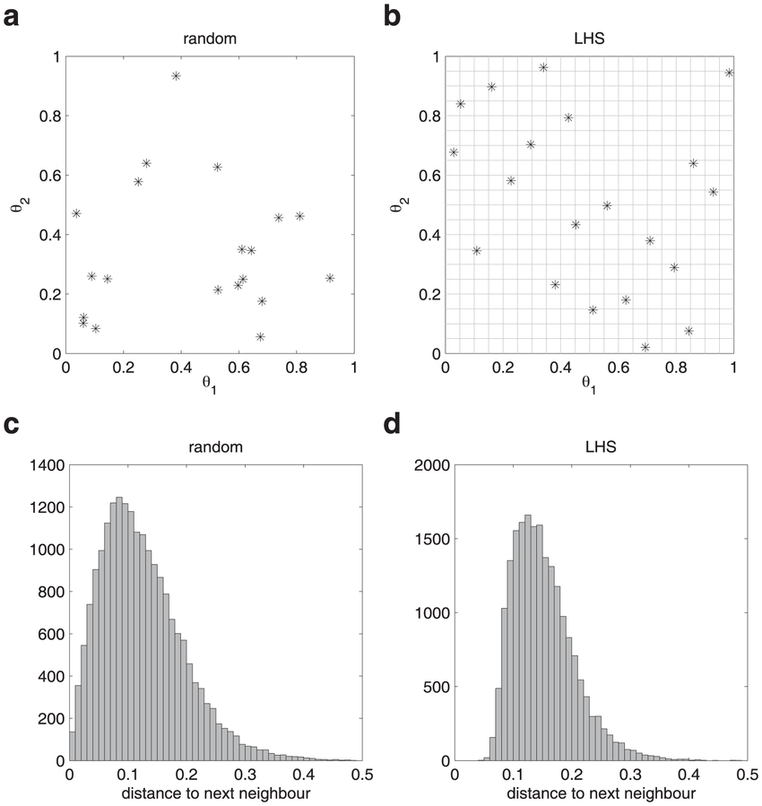
Common Sampling Methods
Monte Carlo Sampling (MC)
무작위 (전 시행과 독립적으로)로 변수를 선택
실제 분포와 유사한 결과를 위해서는 LHS보다 더 많은 반복을 거쳐야 함 (예시-Excel)
Latin Hypercube Sampling (LHS)
각 변수의 확률을 겹치지 않는 Segment로 구분
전체 범위의 분포가 보다 균일하고 일관되게 샘플링 됨

Slide 5
Application in the Real-world
만약 예측하고자 하는 변수의 평균, 분산, Lag-1 Correlation 등의 기초 통계량이 시간에 따라 변하지 않고,
예측하고자 하는 변수가 실제로 가정한 분포를 완벽하게 따른다면 위의 Sampling Methods를 실제 분석에 사용해도 무방하나
그러나 현실에서 이러한 가정을 만족시키는 변수를 찾기는 어려움.
Streamflow Generation Models (from p. 260)
A Simple Autoregressive Model
Multivariate Models (General multisite streamflow model)
Multi-season, Multisite Models (Disaggregation Models & Aggregation Models)

Slide 6
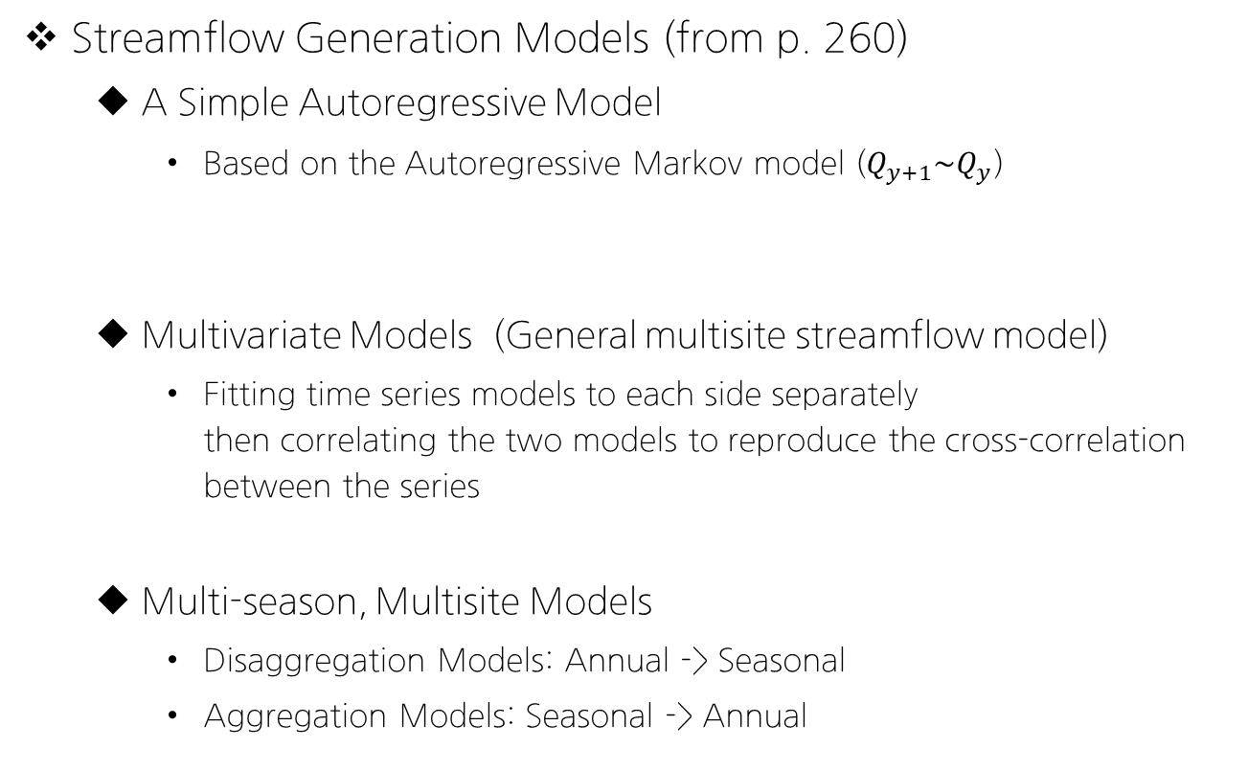
Types of Streamflow Generation Models
Streamflow Generation Models (from p. 260)
A Simple Autoregressive Model
Based on the Autoregressive Markov model ($Q_{y+1}\sim Q_{y}$)
Multivariate Models (General multisite streamflow model)
Fitting time series models to each side separately then correlating the two models to reproduce the cross-correlation between the series
Multi-season, Multisite Models
Disaggregation Models: Annual -> Seasonal
Aggregation Models: Seasonal -> Annual

Slide 7
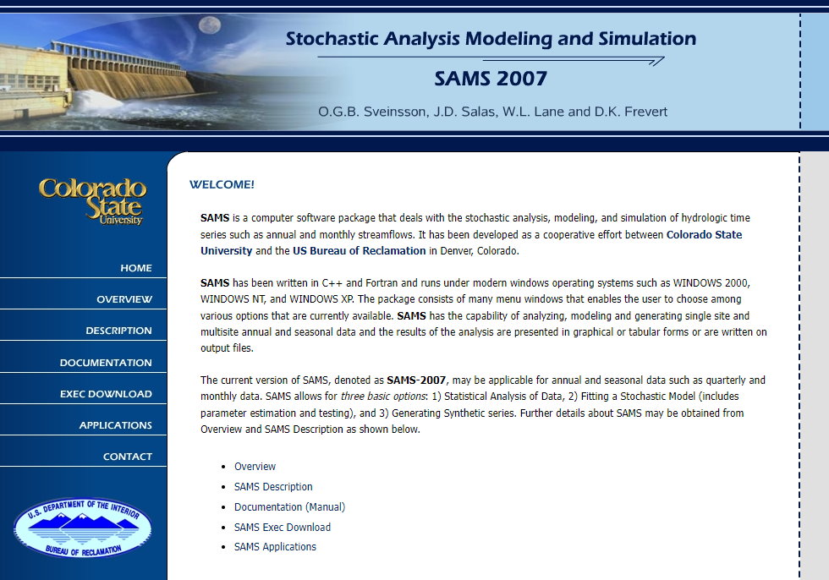
SAMS2007
Stochastic Analysis Modeling and Simulation (SAMS 2007) http://www.sams.colostate.edu/

Slide 8
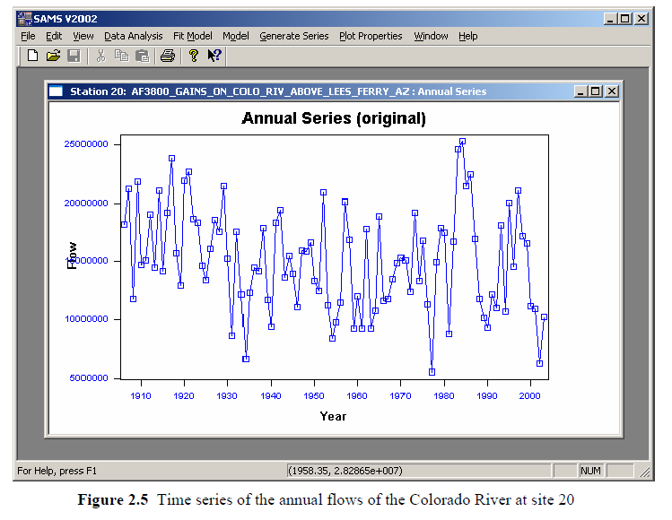
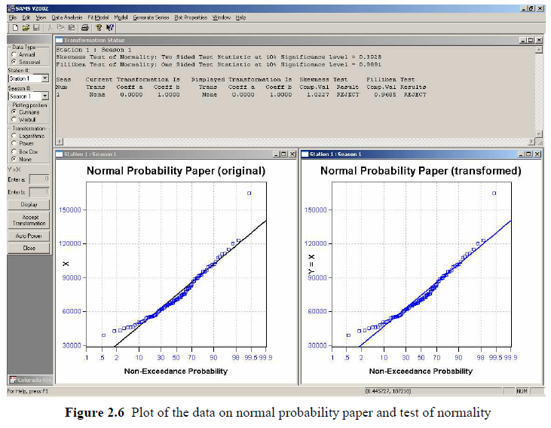
SAMS2007

Slide 9
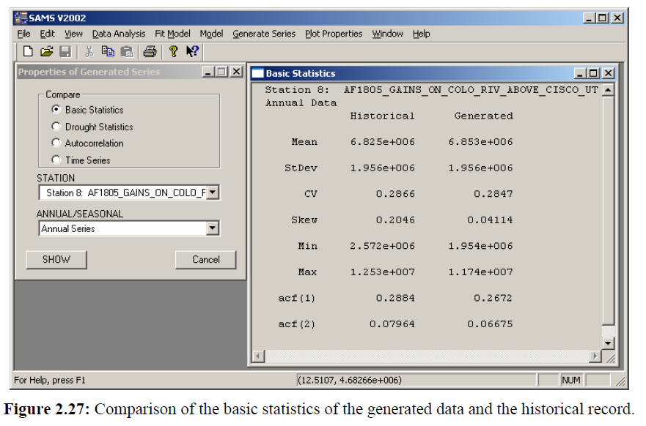
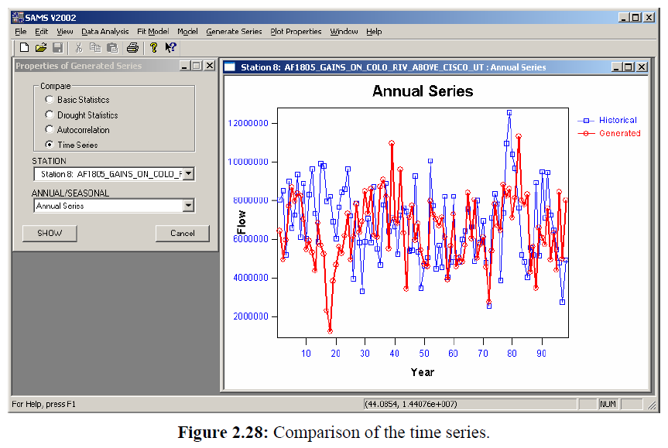
SAMS2007

Slide 10
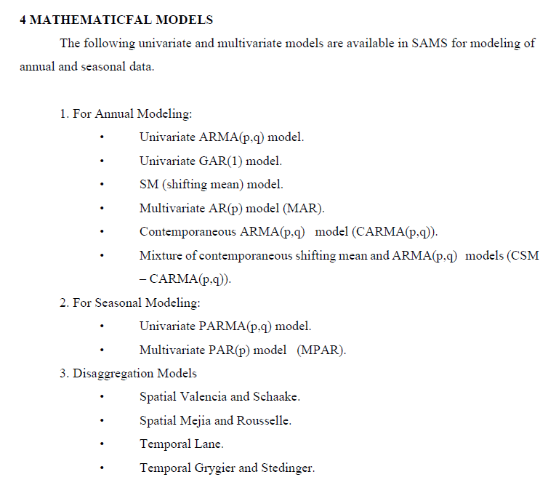
SAMS2007

Slide 11
End of Lecture 08
May-31 (Today’s Lecture)
Lec 08: Synthetic Streamflow Generation
A Simple Autoregressive Model
Multivariate Models (General multisite streamflow model)
Multi-season, Multisite Models (Disaggregation Models & Aggregation Models)
Introduction to SAMS2007 (Stochastic Analysis Modeling and Simulation)
Lec 09: Water Resources Systems Engineering Frontiers -Introduction and Examples Part 1
Lec 10: Water Resources Systems Engineering Frontiers -Introduction and Examples Part 2 (Invited Talk) https://www.youtube.com/watch?v=tnRCNHsk69I

Slide 12
기타 공지
Term Project B 팀 변경
팀 C: 이재황 김현주 박성열 남현욱
팀 D: 이재호 김연주 이주형
강의평가 관련
2022.06.03. (금) 5PM 이전까지 팀원 전체가 강의평가를 완료한다면 Term Project B 점수에 팀별 점수 +1점
강의평가는 다음 장 내용을 이메일이나 카카오톡(개인메세지)으로 전달
학점 확인을 위한 강의평가는 비슷한 내용으로 향후에 진행해도 무방

Slide 13
2022 Spring WRSE 강의평가 문항
2022년 1학기 수자원시스템공학 수업과 관련해서 아래 질문들에 대해 최대한 자세하게 작성 부탁드립니다. 여러분의 자세한 피드백이 수업 개선에 큰 도움이 됩니다 (1-3 문항별 공백 포함 200자 이상).
이번 수업에서 가장 좋았던/괜찮았던 내용은 무엇이었습니까?
수업 내용 중, 가장 어려웠던/힘들었던 부분은 어떤 것이었습니까?
수업 관련한 건의사항이 있으면 말씀해 주세요 (강의 시간, 강의 내용, 퀴즈나 숙제 관련, 시험 관련, 텀프로젝트, 평가 방법 등).
(있을 시, 분량 상관없이 답변) 수업 내용과 관련하여 추가적으로 수업에서 다루어졌으면 하는 내용이 있으신가요?
(있을 시, 분량 상관없이 답변) 강의자에게 따로 전달할 메시지나 건의사항이 있으면 (수업 외 내용도 괜찮습니다) 따로 전달 부탁드립니다.

